Slide 1

퇴근길 안전하게 귀가하기
강현서, 권순호, 권은우, 김서경, 장진형
Notes:
안녕하세요 6조의 권순호입니다.
이번 AD 프로젝트에서 저희 조는 ‘퇴근길 안전하게 귀가하기’ 라는 주제를 가지고 발표를 시작하겠습니다

Slide 2
주제(퇴근길 안전하게 귀가하기)
주요 기능
문제 발견 및 해결
동영상(시행 영상)
창업연계공학설계 AD 프로젝트 발표
목차
Notes:
저희는 주제에 대한 간단한 설명, 주요 기능, 코딩 과정 중 문제 발견 및 해결, 시행 모습을 담은 동영상을 순서로 발표하겠습니다.

Slide 3


퇴근길 안전하게 귀가하기
01
02
03
04
Notes:
저희 조의 주제는 ‘퇴근길 안전하게 귀가하기’로 퇴근길에서 부터 집에 도착하기까지의 상황을 가정했습니다. 정시에 퇴근을 하고 나온 A씨가 여러가지 상황에서 사고가 나지 않게 안전하게 집까지 도착하는 것이 목표입니다.

Slide 4





주요 기능
01
02
03
04
Notes:
저희 조의 주요 기능은 직선 및 곡선 주행, 사람 및 횡단보도 인식, 신호등 인식, 마지막으로 주차 순으로 이어집니다.

Slide 5
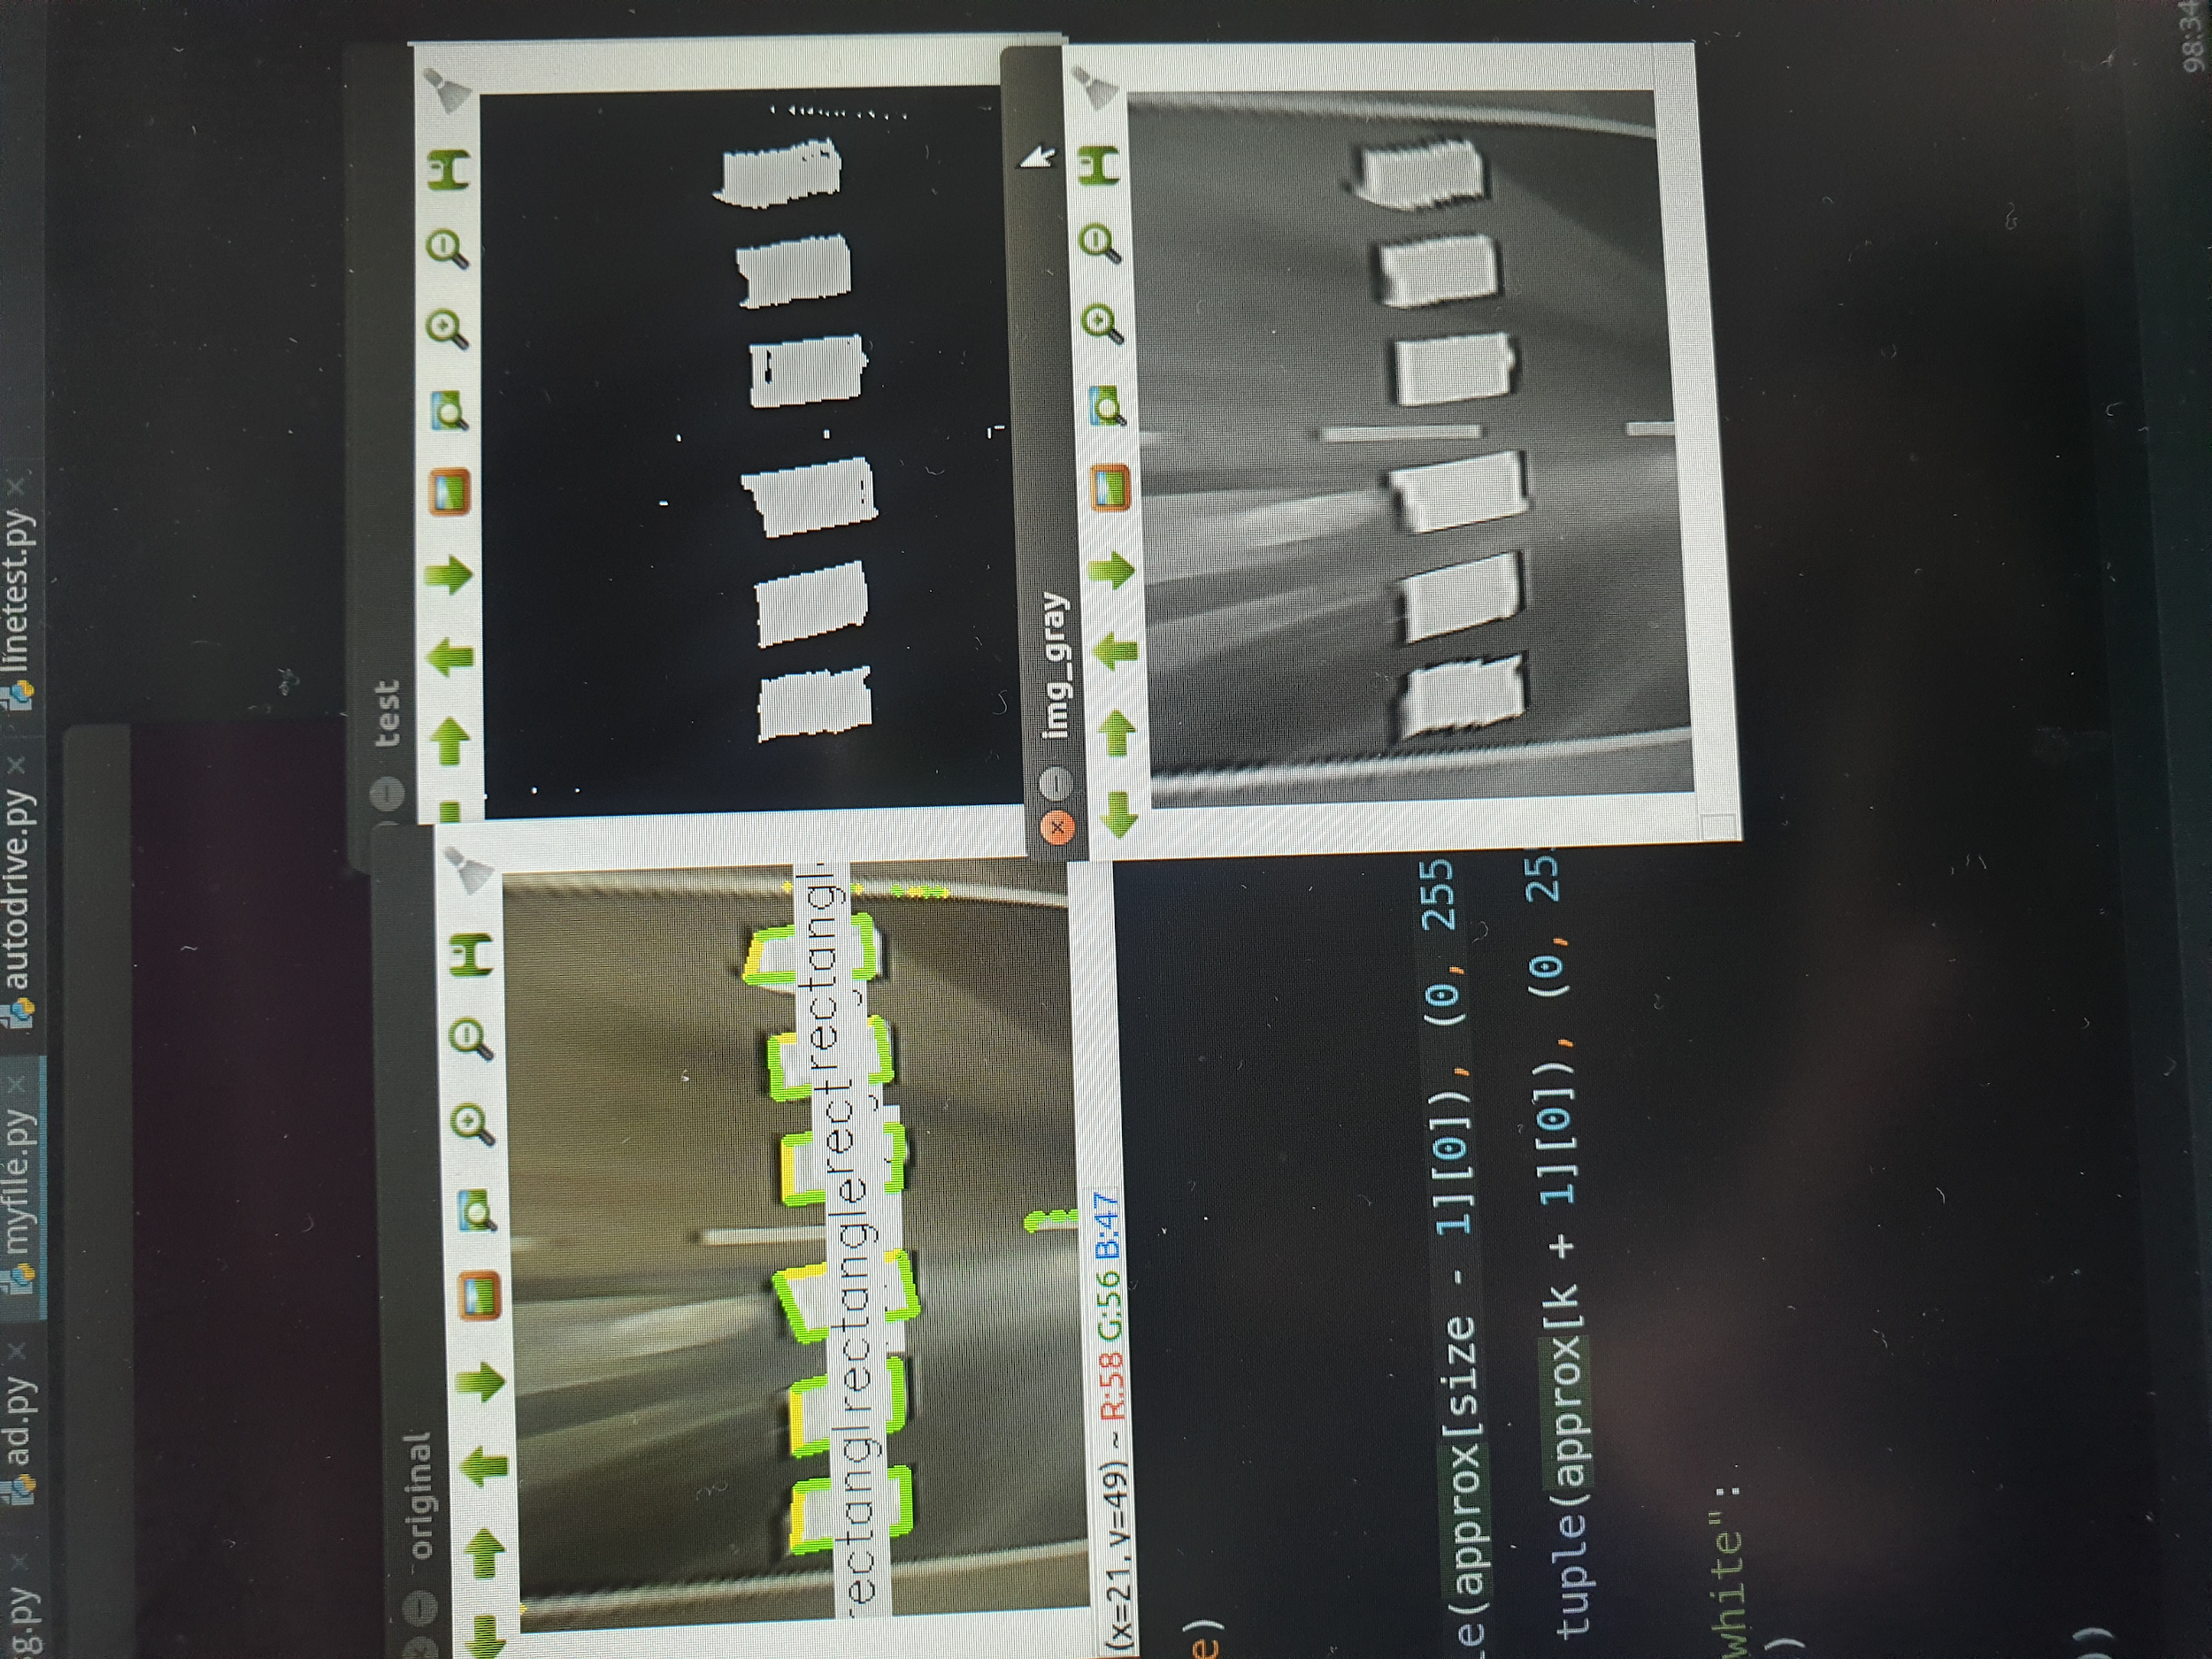
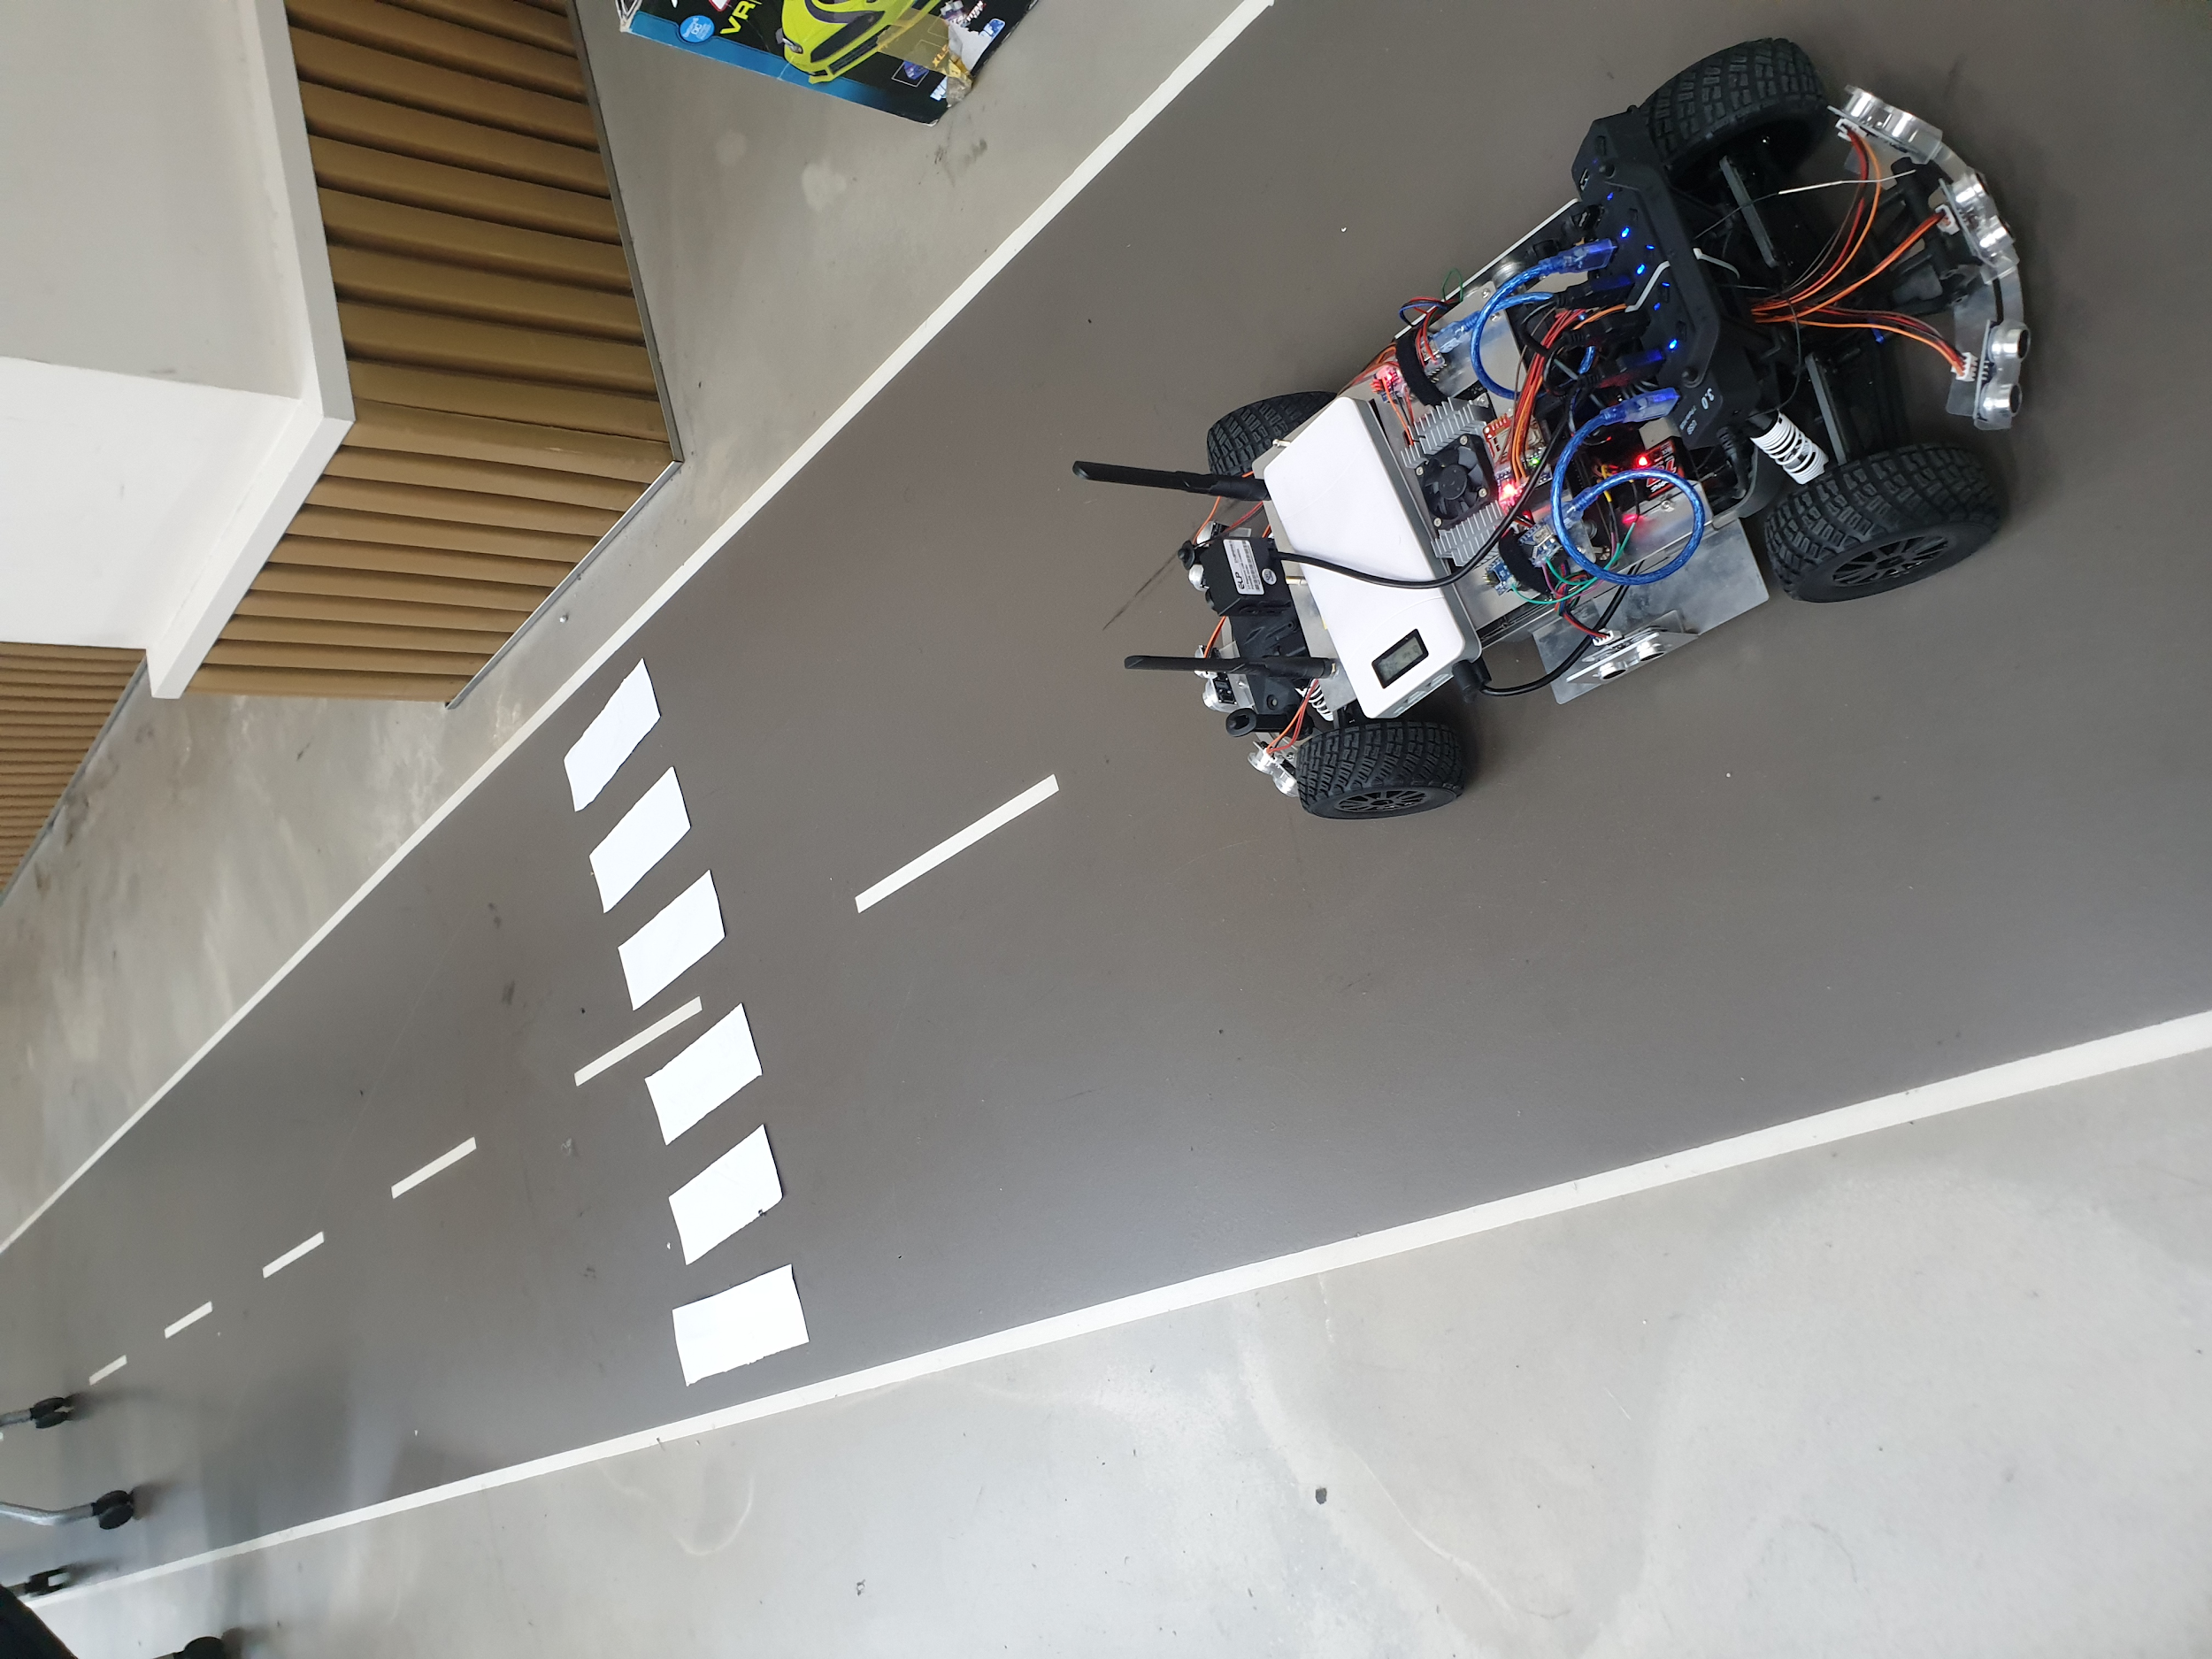
주요 기능
01
02
횡단보도 인식
03
04
Notes:
횡단보도인식 사진이다.
직사각형이 6개이상있을 시 횡단보도로 인식되도록 구현 했다.
+컨투어

Slide 6

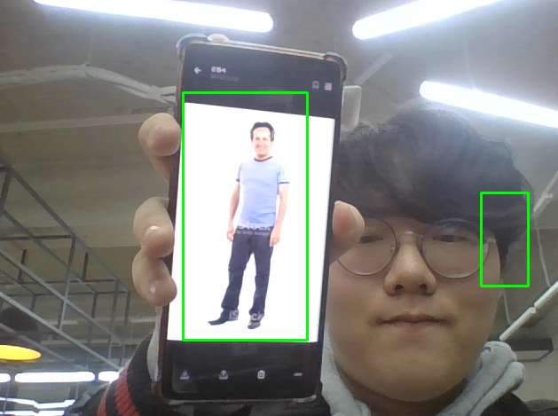
주요 기능
01
02
사람 인식
03
04
Notes:
사람전신을 인식하고 초음파 데이터와 함께 xycar차 앞에 사람이 있는지 없는지 판단했습니다.
하르캐스케이드

Slide 7
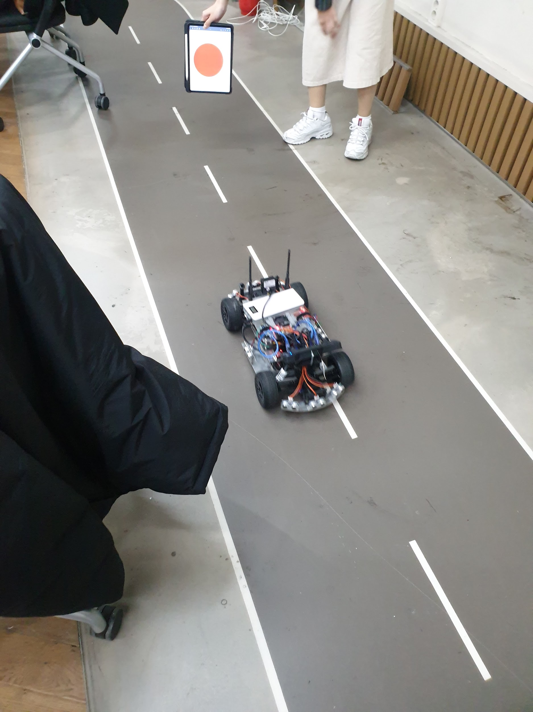
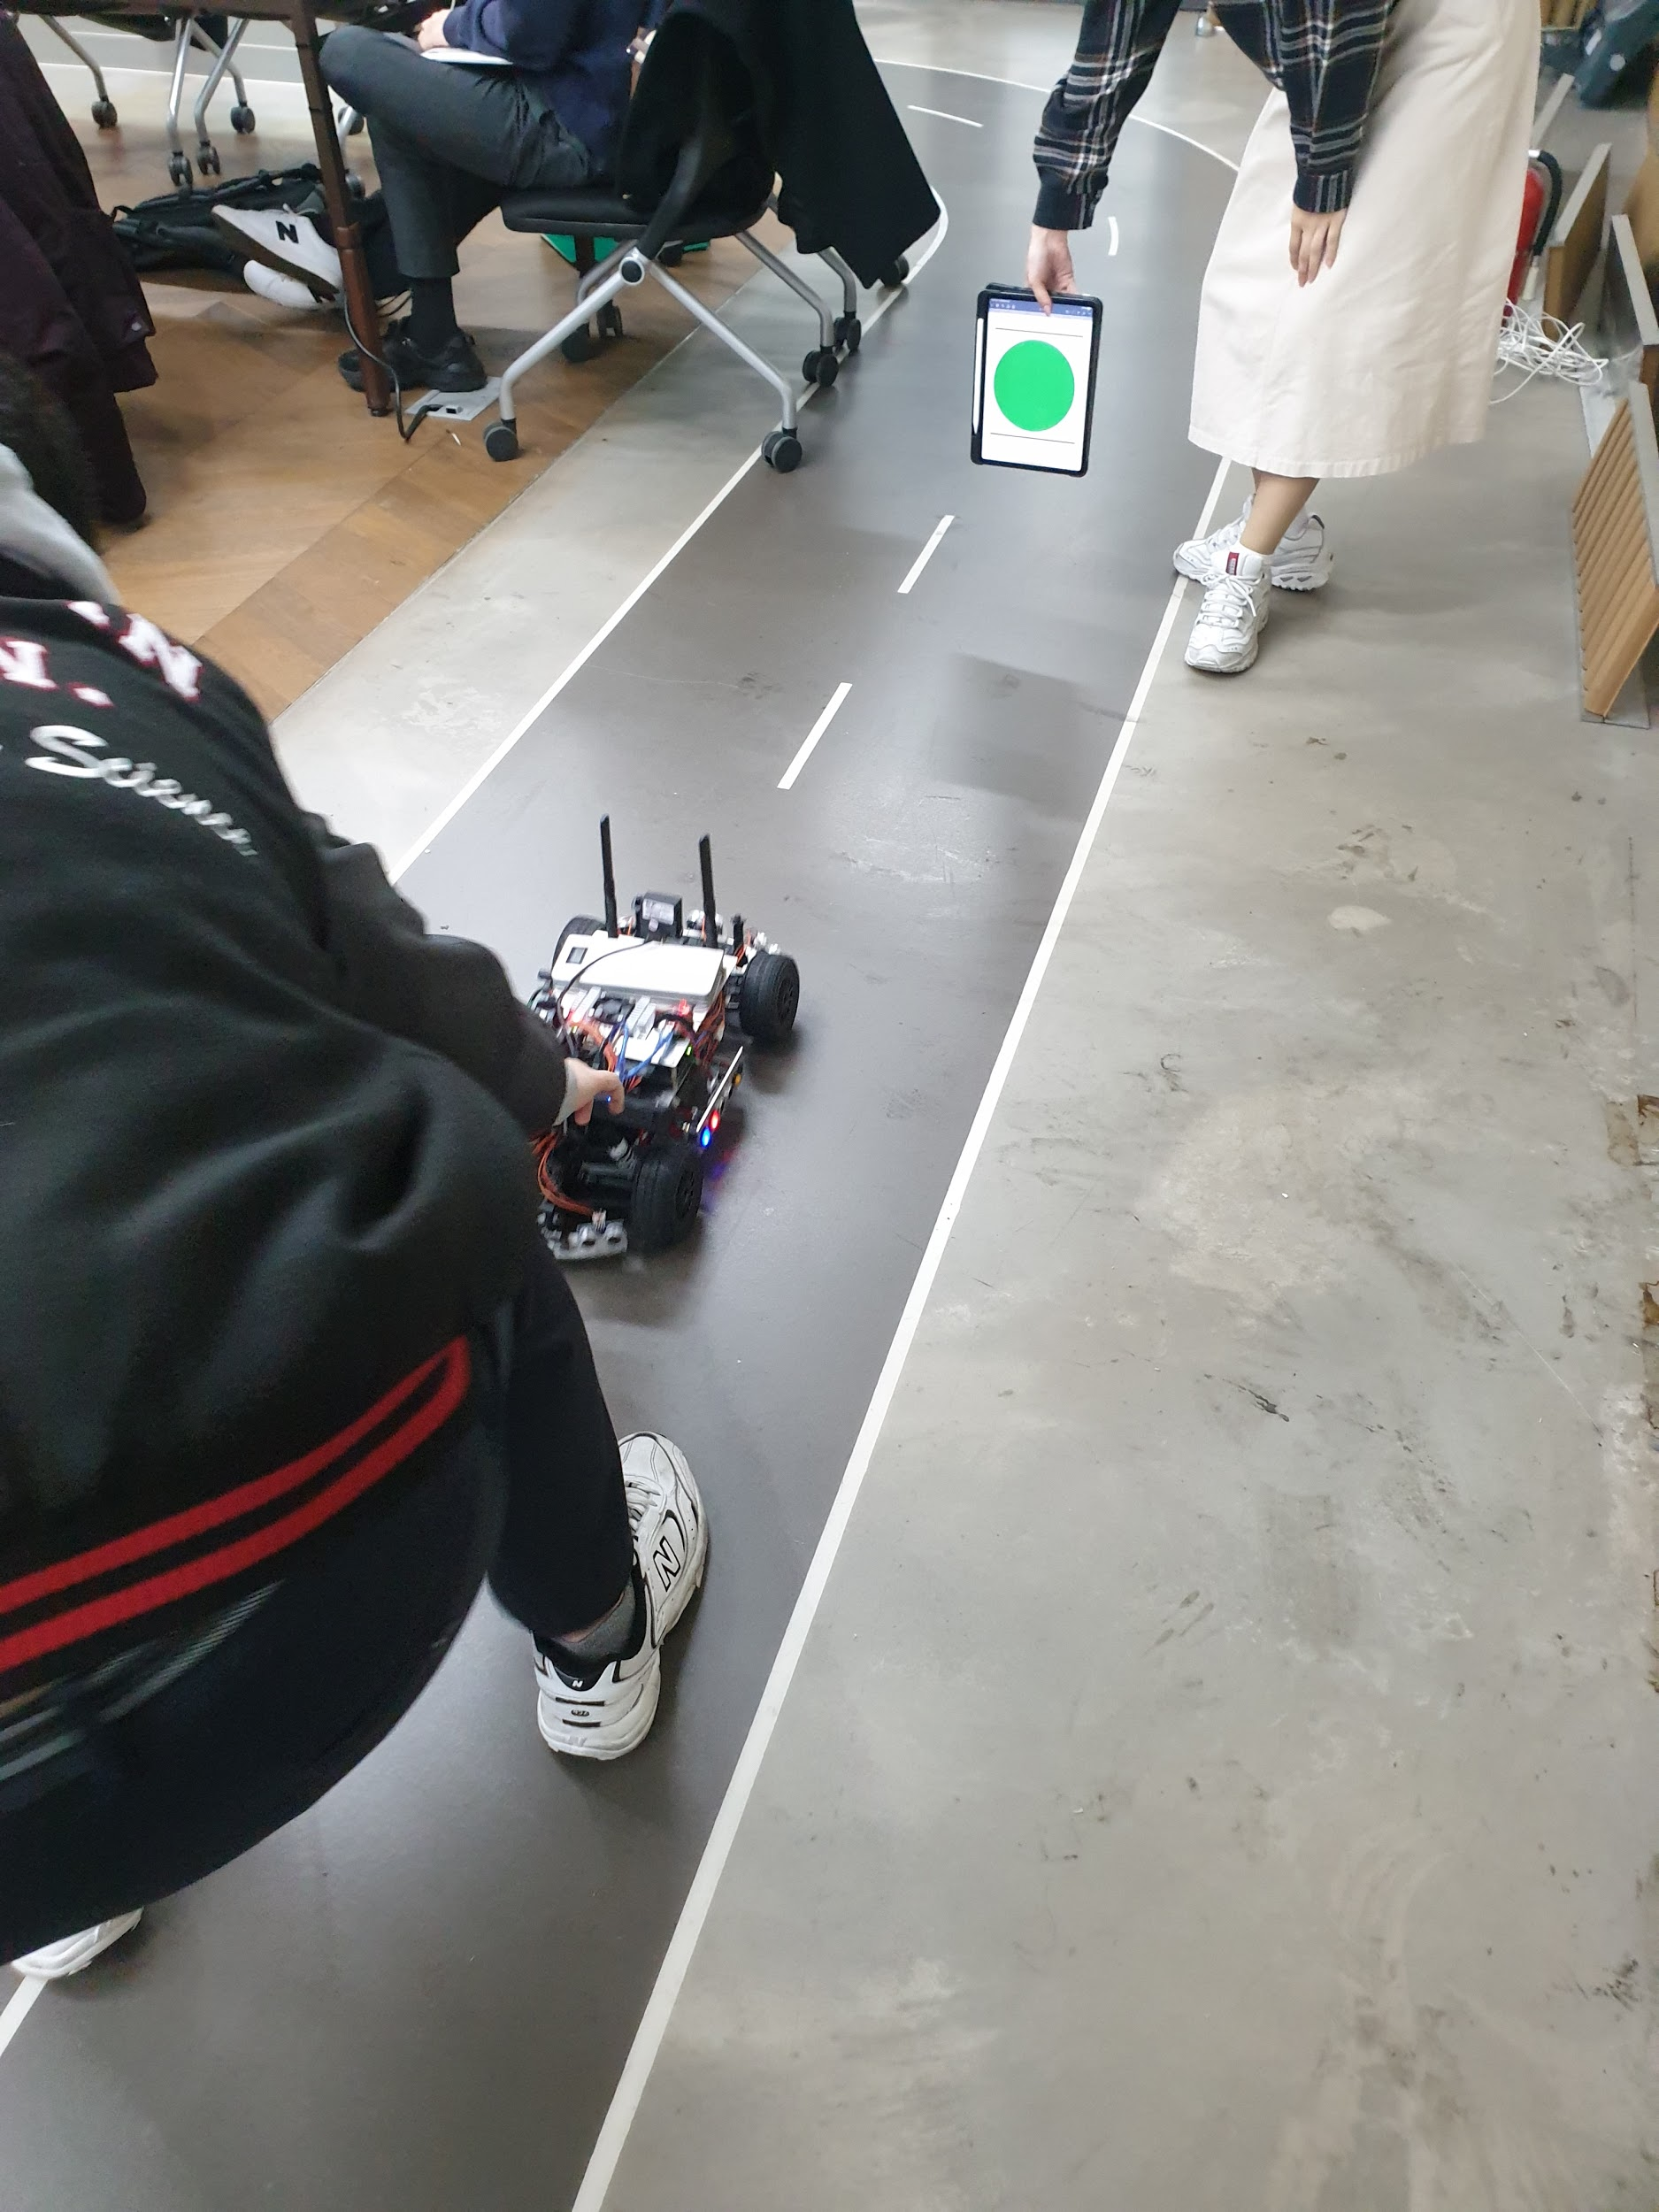
주요 기능
01
02
신호등 인식
03
04
정지
주행
Notes:
빨간색원이 있을 시 정지하고 초록색 원이 있을 시 주행하도록 구현했다.
+컨투어

Slide 8
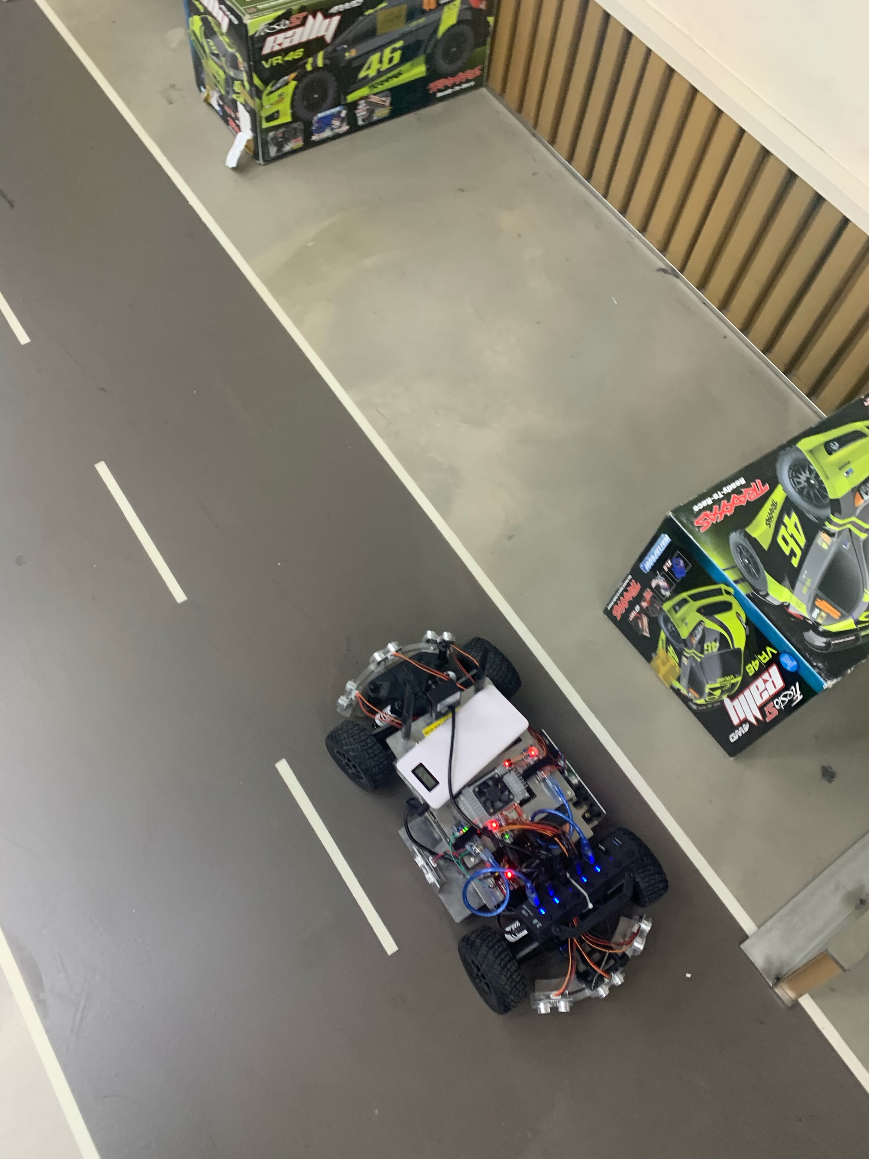
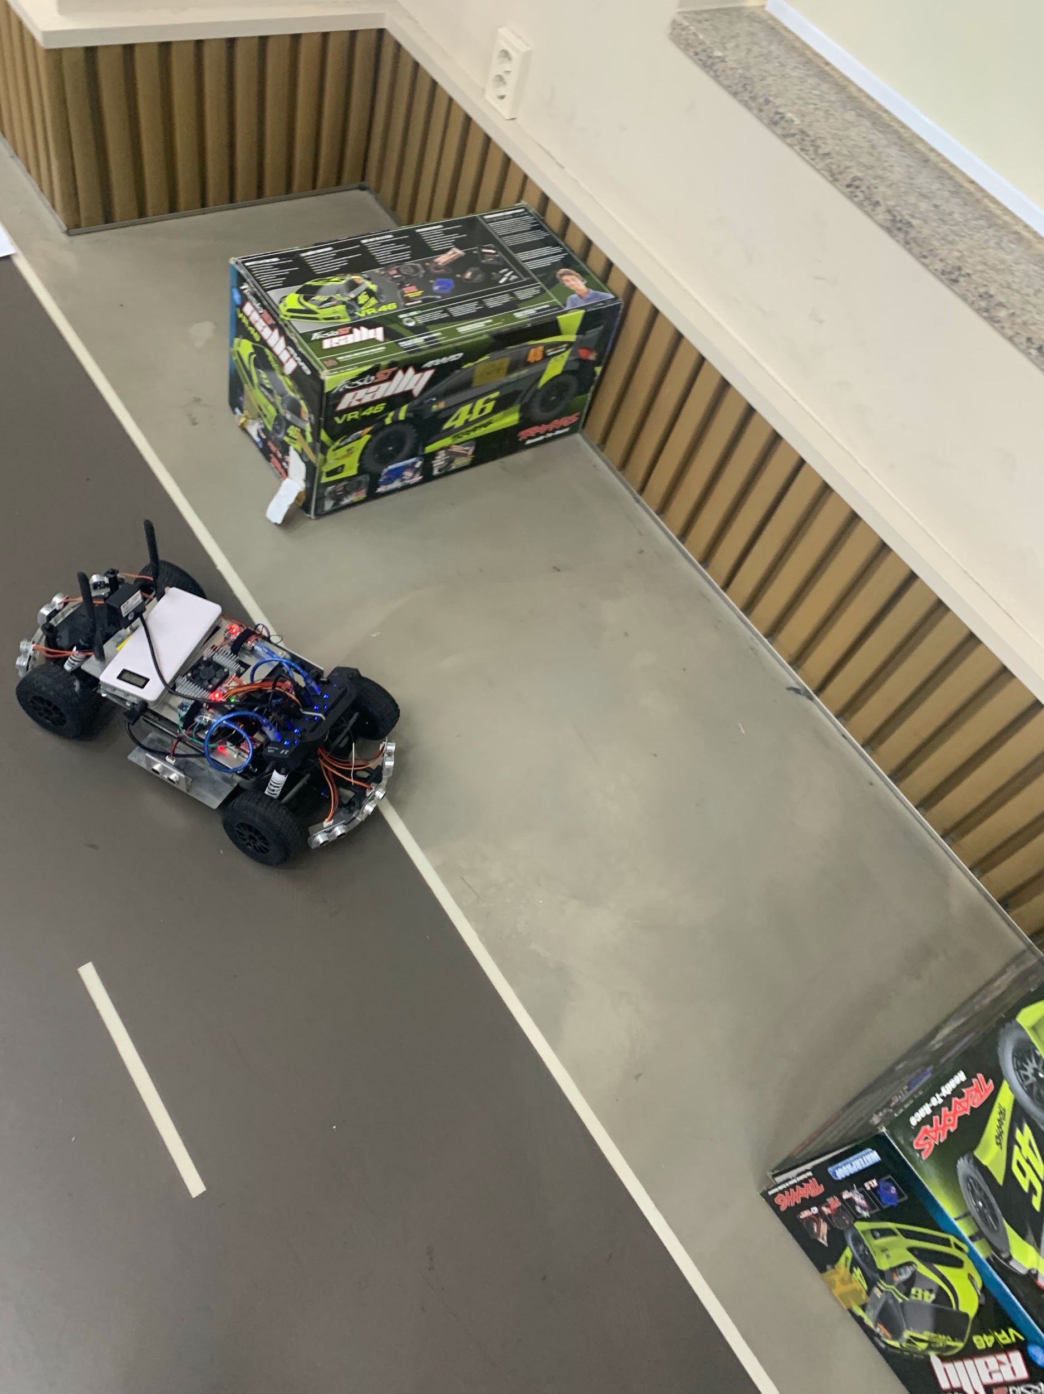
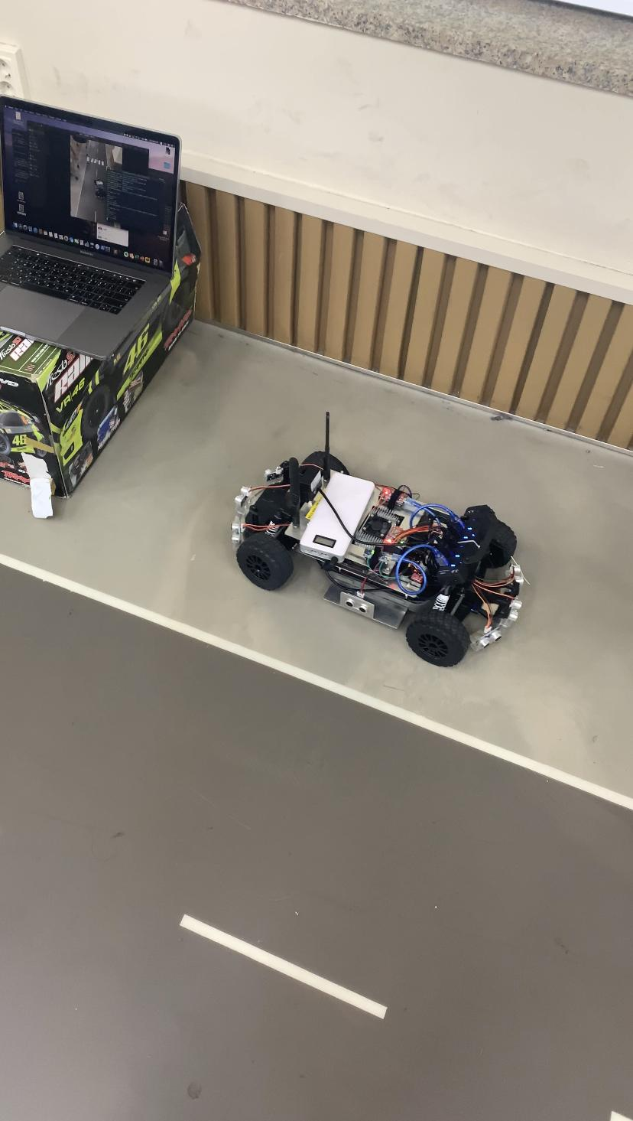
주요 기능
01
02
주차
03
04
Notes:
주차 영역 감지때까지 전진하고 주차 영역을 감지했을 때 주차 시도를 하도록 구현했다.
+ 초음파 센서

Slide 9
문제 발견 및 해결
사람을 인식하는 과정에서 멀리 있는 비슷한 물체까지 사람으로 인식
=> 사람 모양 인식 + 초음파 센서
2. 신호등을 인식하는 과정에서 빨강색이 밝은 빛을 받으면 주황색으로 인식
=> 색의 범위를 더 세밀하게 조정
3. 횡단보도를 인식하는 과정에서 조금이라도 휘어진 도형이 있으면 이미지를 고르지 않게 인식
=> 횡단보도의 판단 범위를 확장
Notes:
저희 조는 프로그래밍 중 생각보다 다양한 문제를 발견했습니다.
첫 번째, 사람을 인식하는 과정에서 멀리 있는 비슷한 물체까지 사람으로 인식하는 문제가 발생했습니다.
이는 초음파 센서를 추가하여 가까이에 있는 사람 모양만 사람으로 인식하게 수정하였습니다.
두 번째, 신호등을 인식하는 과정에서 빨강색이 밝은 빛을 받으면 주황색으로 인식했습니다. 이는 여러 번의 실험을 거친 뒤 색의 범위를 더 세밀하게 조정했습니다.
세 번째, 횡단보도를 인식하는 과정에서 조금이라도 휘어진 사각형이 있으면 이미지를 고르게 인식하지 못했습니다. 이는 횡단보도의 판단 범위를 확장하여 해결하였습니다.

Slide 10
시행 영상
Notes:
다음은 실제 시행한 모습을 담은 영상입니다.

Slide 11
감사합니다
Notes:
감사링

